Slide 1
Funciones de Morse minimales vía la ecuación del calor
Carlos Cadavid Moreno
Juan Diego Vélez Caicedo
Jean Carlos Cortissoz Iriarte

Slide 2
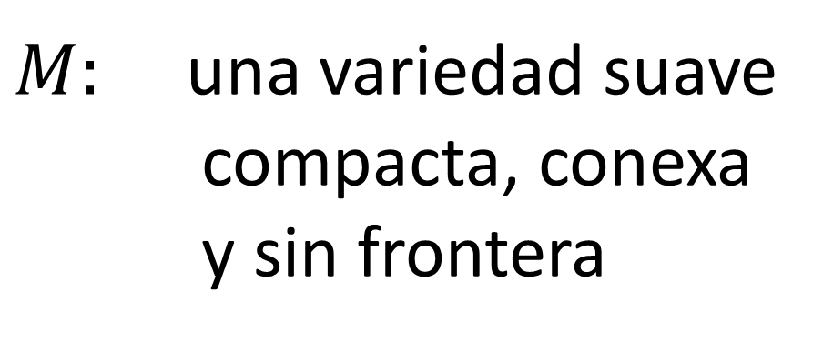
$M:$ una variedad suave
compacta, conexa
y sin frontera
$g:$una geometría para $M$
$(M,g)$: variedad de Riemann

Slide 3
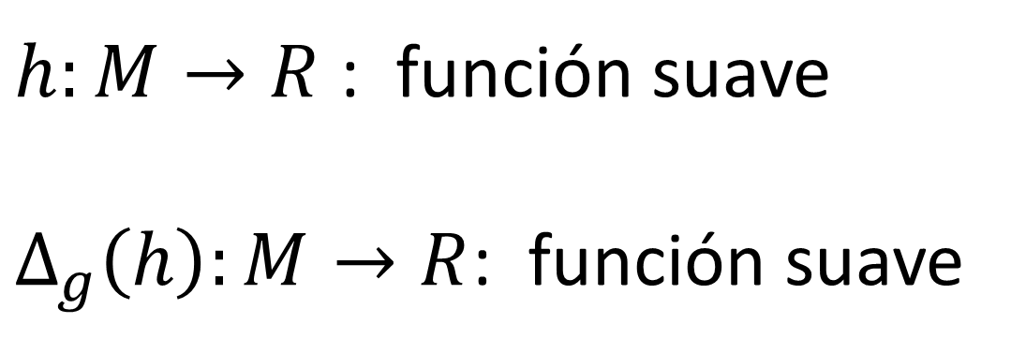
$∆_{g}$: Operador Laplaciano de
$(M,g)$
$h:M→R$ : función suave
$∆_{g}\left(h\right):M→R$: función suave

Slide 4
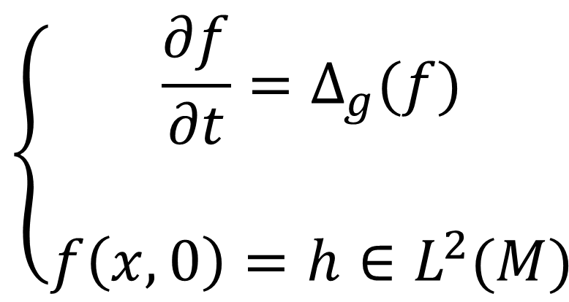
Ecuación del calor en $\left(M,g\right):$
$$\left\{\begin{matrix}\begin{aligned}\frac{∂f}{∂t}=∆_{g}(f) \\ \end{aligned} \\ f\left(x,0\right)=h∈L^{2}(M)\end{matrix}\right.$$
Solución:
$$f:M×\left[0,∞\right)→R; f_{t}=f(.,t)$$

Slide 5
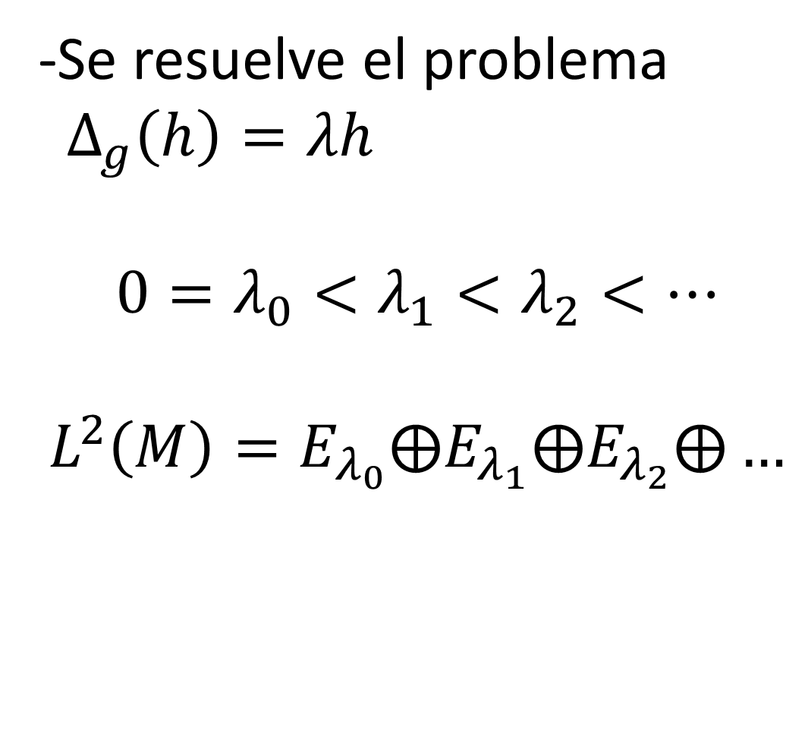
Solución de la ecuación del calor
-Se resuelve el problema
$∆_{g}\left(h\right)=λh$
$$0=λ_{0}<λ_{1}<λ_{2}<…$$
$${L_{}^{2}\left(M\right)=E}_{λ_{0}}⨁E_{λ_{1}}⨁E_{λ_{2}}⨁…$$

Slide 6
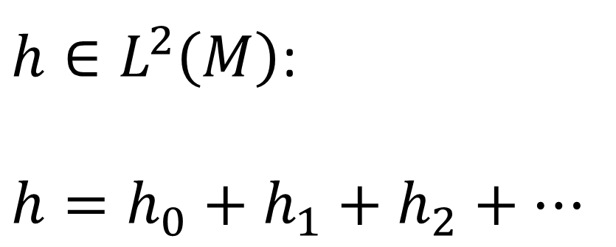
$${L_{}^{2}\left(M\right)=E}_{λ_{0}}⨁E_{λ_{1}}⨁E_{λ_{2}}⨁…$$
$h∈L_{}^{2}\left(M\right)$:
$h=h_{0}+h_{1}+$ $h_{2}+…$

Slide 7
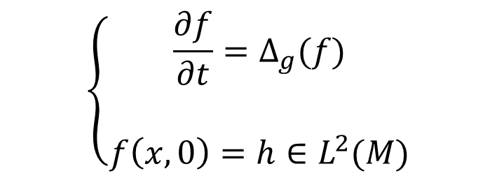
Solución al problema
$$\left\{\begin{matrix}\begin{aligned}\frac{∂f}{∂t}=∆_{g}(f) \\ \end{aligned} \\ f\left(x,0\right)=h∈L^{2}(M)\end{matrix}\right.$$
es:
$$f\left(x,t\right)=h_{0}\left(x\right)+e^{{−λ}_{1}t}h_{1}\left(x\right)$$
$+e^{{−λ}_{2}t}$ $h_{2}(x)+…$

Slide 8
Variedad de Riemann homogénea:
Cada par de puntos en la
variedad tienen vecindades
mutuamente isométricas.

Slide 9
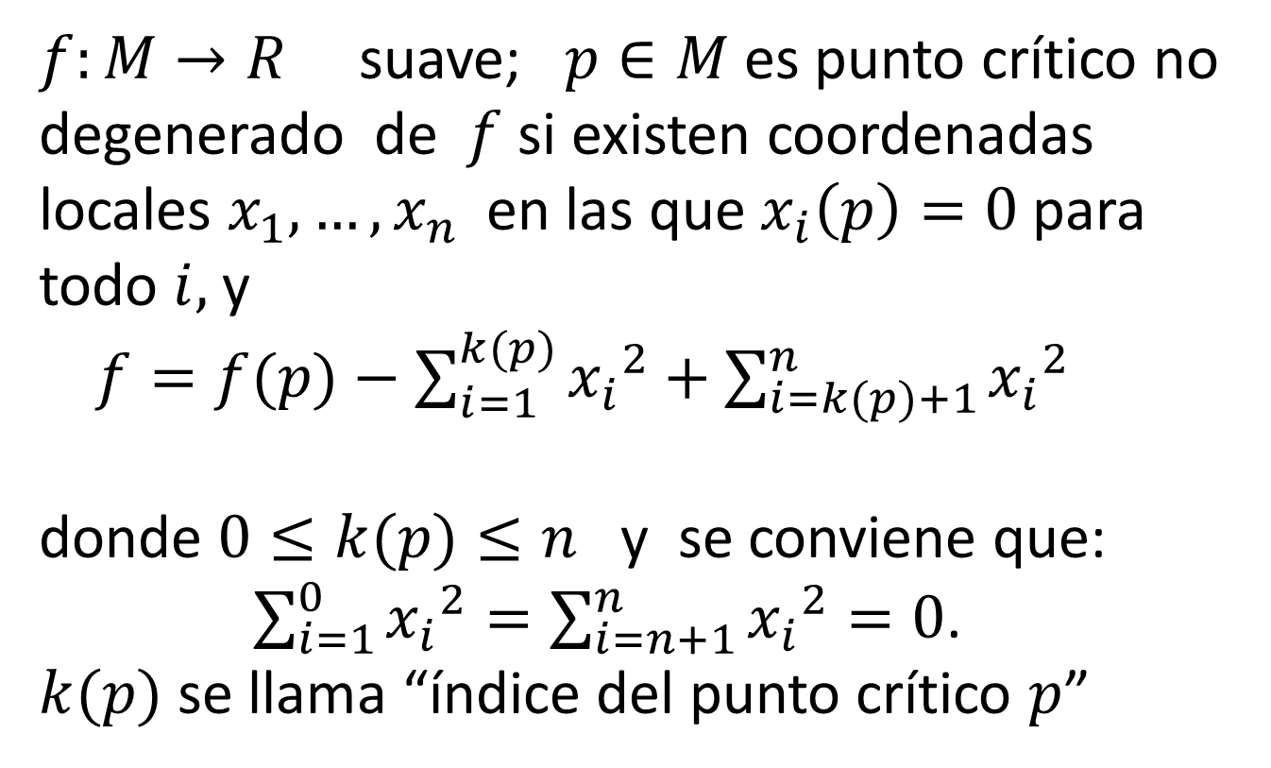
Funciones de Morse en $M$
$f:M→R$ suave; $p∈M$ es punto crítico no degenerado de $f$ si existen coordenadas locales $x_{1},…,x_{n}$en las que $x_{i}\left(p\right)=0$para todo $i,$y
$f=f(p)−$ $\sum_{i=1}^{k(p)}{{x_{i}}^{2}}+\sum_{i=k(p)+1}^{n}{{x_{i}}^{2}}$
donde $0≤k(p)≤n$ y se conviene que:
$\sum_{i=1}^{0}{{x_{i}}^{2}}=\sum_{i=n+1}^{n}{{x_{i}}^{2}}=0$.
$k(p)$ se llama “índice del punto crítico $p$”

Slide 10
Función de Morse
Una función es de Morse si todos sus
puntos críticos son no degenerados
y además asigna valores distintos a
distintos puntos críticos.

Slide 11
Hecho importante:
Cada función de Morse en una
variedad suave, determina una
descomposición de dicha
variedad en asas. El número de asas
es igual al número de puntos críticos y
El tipo de asa depende del índice del
punto crítico correspondiente.

Slide 12
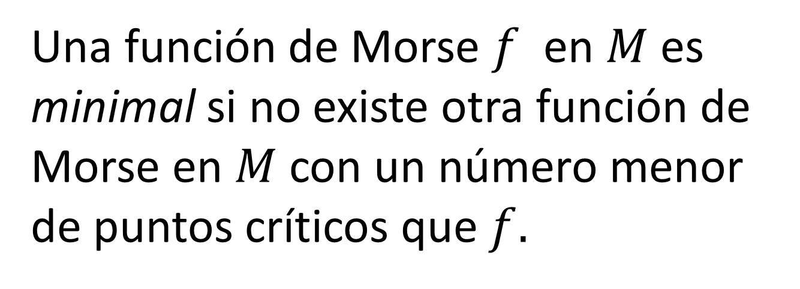
Una función de Morse $f$ en $M$ es
minimal si no existe otra función de
Morse en $M$ con un número menor
de puntos críticos que $f.$

Slide 13
Fenómeno que se viene estudiando
Ejemplo: El círculo

Slide 14

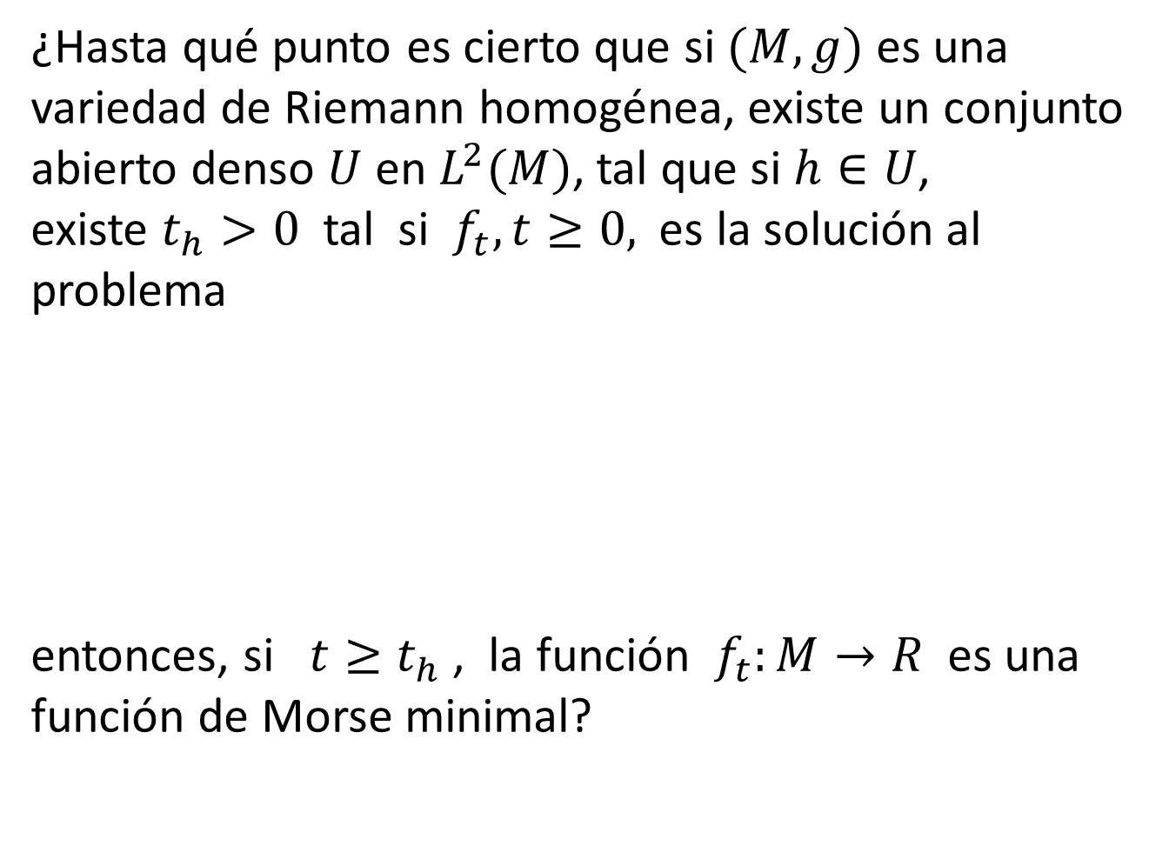
¿Hasta qué punto es cierto que si $(M,g)$ es una
variedad de Riemann homogénea, existe un conjunto
abierto denso $U$ en $L^{2}(M)$, tal que si $h∈U$,
existe $t_{h}>0$tal si $f_{t}, t≥0,$ es la solución al
problema
entonces, si $t≥t_{h}$, la función $f_{t}:M→R$ es una
función de Morse minimal?
$$\left\{\begin{matrix}\begin{aligned}\frac{∂f}{∂t}=∆_{g}(f) \\ \end{aligned} \\ f\left(x,0\right)=h,\end{matrix}\right.$$

Slide 15
Se ha demostrado que este fenómeno tiene lugar en:
Esferas redondas de todas las dimensiones:
$S^{n}=\left\{x∈R^{n+1}: \left\|x\right\|=1\right\}, n=2,3,…$
Toros planos en todas las dimensiones:
$T^{n}=S^{1}×…×S^{1}$ ⊂ $R^{2n}$
Botella de Klein plana
Espacio proyectivo real esférico

Slide 16
Hay fuerte evidencia experimental de que el
fenómeno tiene lugar también en:
Superficies hiperbólicas de género dos o más
Espacios proyectivos complejos con la métrica
de Fubini-Study
Espacios lenticulares esféricos
Espacio dodecahedral de Poincaré esférico

Slide 17
Se planea sondear la conjetura en
Cocientes, bajo la acción de grupos
discretos de isometrías de las ocho
geometrías de Thurston.

Slide 18
Referencias
-Chavel, I. (1984). Eigenvalues in Riemannian geometry (Vol. 115). Academic press.
-Arnold, V. I. (1999). Topological problems in wave propagation theory and topological
economy principle in algebraic geometry. The Arnoldfest.—Providence, RI: AMS, 39-54.
-Moreno, C. C., & Caicedo, J. D. V. (2013). A Remark on the Heat Equation and
Minimal Morse Functions on Tori and Spheres. Ingeniería y ciencia, (17), 11-20.
-Jorgenson, J., & Walling, L. (Eds.). (2006). The Ubiquitous Heat Kernel: AMS Special
Session, the Ubiquitous Heat Kernel, October 2-4, 2003, Boulder, Colorado (Vol. 398).
American Mathematical Soc..
-Jorgenson, J., & Lang, S. (2001). The ubiquitous heat kernel. Mathematics
unlimited—2001 and beyond, 655–683.

